Slide 1
配列演習

Slide 2
ランダムなリスト生成関数(1)
import random
def list_gen():
list = []
for n in range(100):
list.append(n+1)
random.shuffle(list)
return list
#ファイル名list_gen.pyで作成してください。詳しくは次回解説します

Slide 3
ランダムなリスト生成関数(2)
Slack or ドライブから
ダウンロードしてください

Slide 4
検索のアルゴリズム
100の整数の要素を持つリストXの中からある数ｎを探索したい
・線形探索
・二分探索
・ハッシュ探索←割愛します

Slide 5
線形探索
データ（リスト）の端から順番にチェック
していく探索
メリット：データがそろっていなくても探索にかけれる
デメリット：遅い。とにかく遅い！！
10000個のデータを探索する場合最大一万回処理する

Slide 6
使用例
import list_gen #次回解説します
list = list_gen.list_gen() #ランダムなリストを取得
num = int(input("what number?"))
n = 0
while not(num == list[n]):
n = n + 1
if n == len(list):
print("その数は要素に含まれてないです")
exit()
print(list)
print("{}は{}番目にありました".format(num, n))

Slide 7
二分探索
データを二分割して中心から検索する探索法
メリット:線形探索より処理回数が少ない
→処理が速い
デメリット:データが昇順もしくは降順になっていないと検索ができない
10000個のデータを探索する場合最大14回処理する

Slide 8
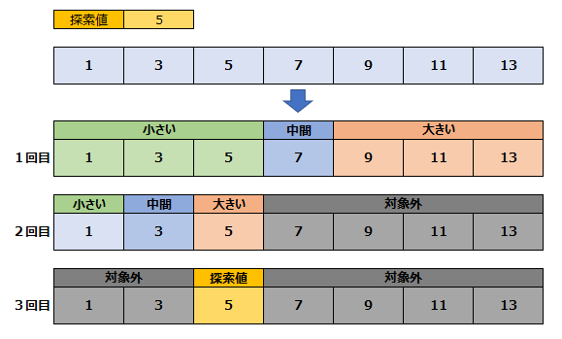
https://breezegroup.co.jp/202006/algorithm-search/

Slide 9
使用例
import list_gen2
list = list_gen2.list_gen()
list.sort()
num = int(input("what num?"))
lo = 0
hi = len(list) - 1
mid = 0
while lo <= hi:
mid = (lo + hi) // 2
if list[mid] == num:
print("{}は{}番目にあります".format(num, mid + 1))
exit()
elif list[mid] < num:
lo = mid + 1
else:
hi = mid - 1
print("要素にない数です")

Slide 10
ソートのアルゴリズム
通常であればsort関数を利用すればよいが、処理の中に一部を組み込んだり、条件を細かく決めたい場合自分でソートのアルゴリズムを組む必要がある。

Slide 11
ソートのアルゴリズム
・バブルソート
・クイックソート
・インサートソート
※ほかにもクイックソート、ヒープソート、マージソートなどが有名

Slide 12
バブルソート
隣り合う二つの要素を比較し、比較した結果によって要素を入れ替える。
左にある要素より右にある要素の方が大きい場合、何もしない
左にある要素より右にある要素の方が小さい場合、左と右の要素を入れ替える

Slide 13
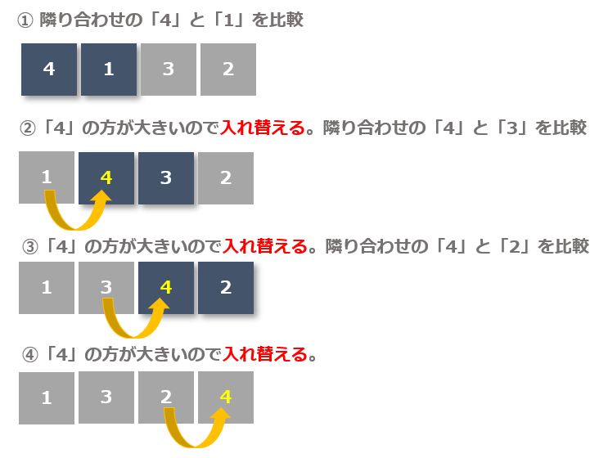
参照元

Slide 14
使用例
import list_gen
list = list_gen.list_gen()
length = len(list)
for i in range(1, length):
for j in range(0, length-i):
if list[j] > list[j+1]:
list[j],list[j+1]=list[j+1],list[j]
print(list)

Slide 15
選択ソート
端に入るデータ（最大or最小）を選択していくソート
未整列のデータの中から一番(小さいor大きい)要素を選択する
選択した要素と未整列のデータの先頭と入れ替える

Slide 16
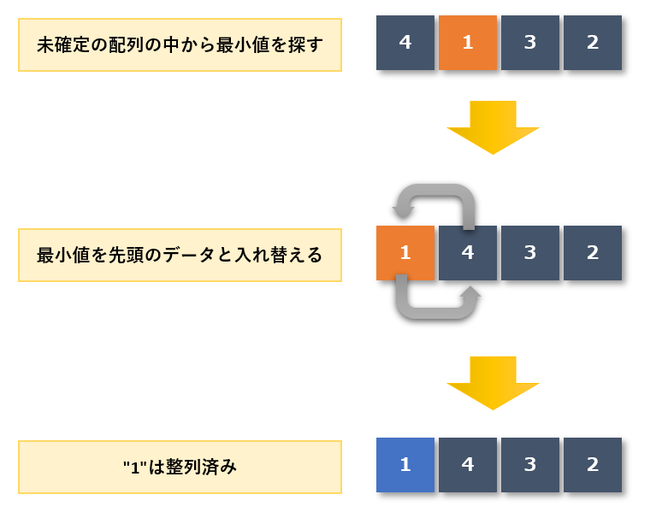
参照元

Slide 17
使用例
import list_gen
list = list_gen.list_gen()
length = len(list)
for index in range(0,length - 1):
min = index
for n in range(index + 1, length):
if list[min] > list[n]:
min = n
list[index], list[min] = list[min], list[index]
print(list)

Slide 18
挿入ソート
未整列の配列からひとつずつ値を取り出し、整列済みの配列の適切な位置へ挿入していくソート
整列済みのデータの方が大きい場合は、一つ前の整列済みデータと未整列のデータを比較する。
整列済みのデータの方が小さい場合は、整列済みデータの後ろに未整列のデータを挿入する。
もし比較する整列済みデータが存在しない（先頭まできた）時は未整列のデータを先頭に挿入する。

Slide 19
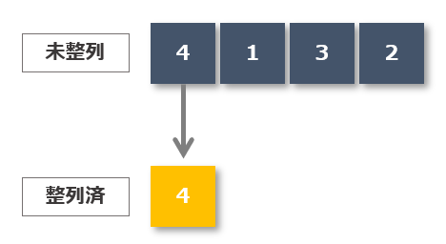
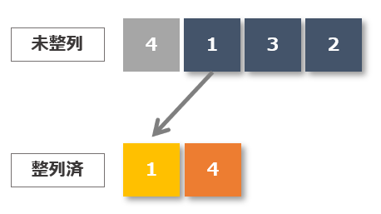
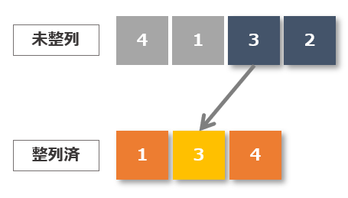
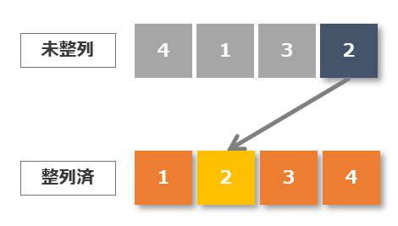



参照元

Slide 20
使用例
import list_gen
list = list_gen.list_gen()
length = len(list)
for index in range(1, length):
arrange = list[index]
prev = index - 1
while prev >= 0 and list[prev] > arrange:
list[prev + 1] = list[prev]
prev = prev - 1
list[prev + 1] = arrange
print(list)

Slide 21
演習
１．好きなソートと探索法を利用してリストを整理しよう！！
２．二次元配列のソートをしてみよう（難）

Slide 22
QR

